Slide 1

MoreCoast
Dariel Enmanuel Cabrera López

Slide 2
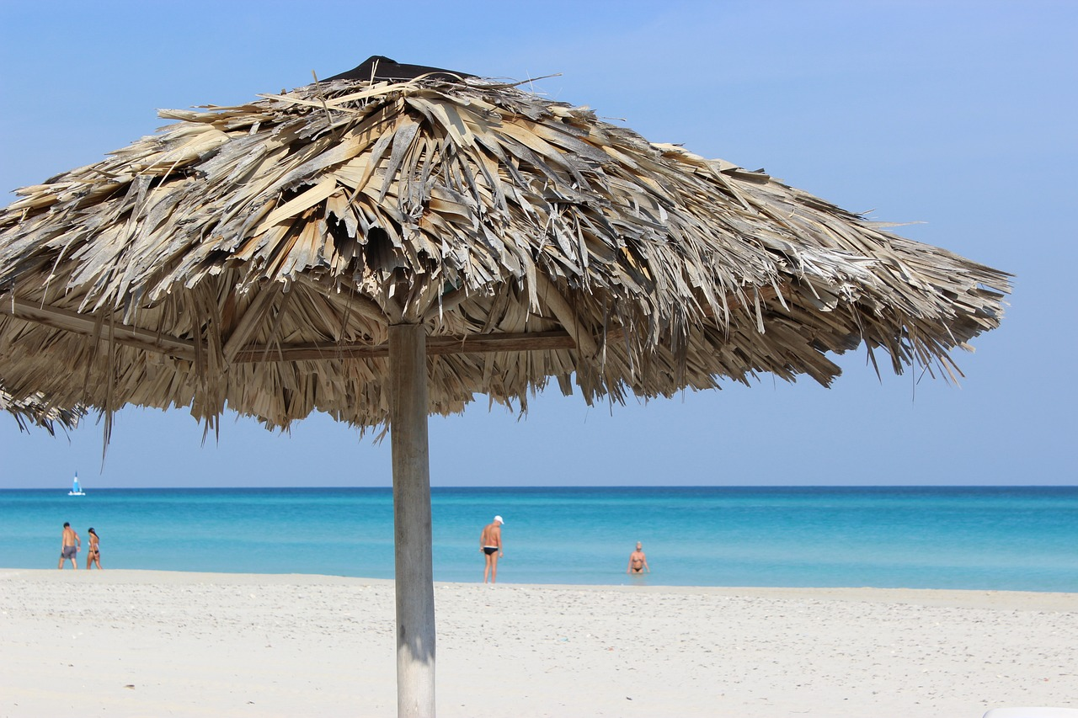
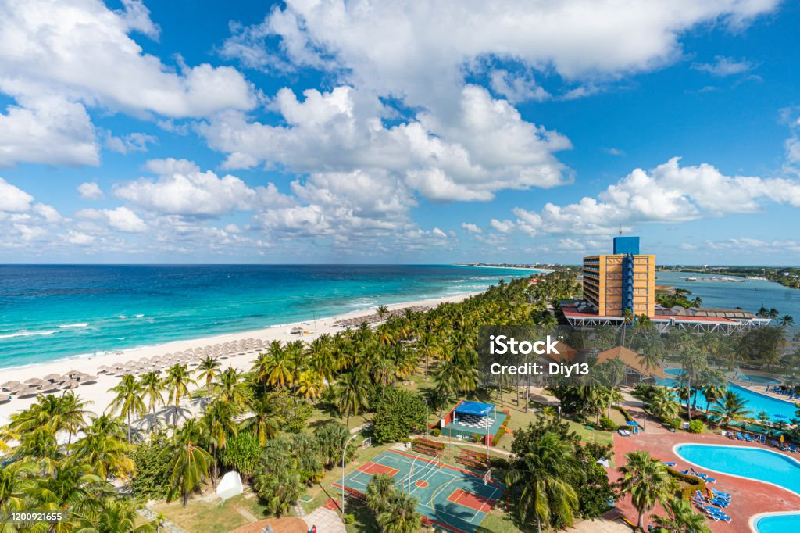
¿Te gusta ir a la playa ?
¿Te gustaría ir a un hotel cerca de la playa?

Slide 3
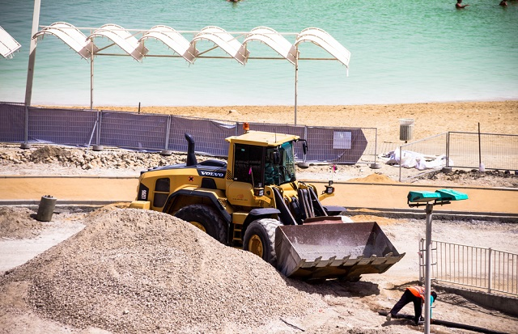
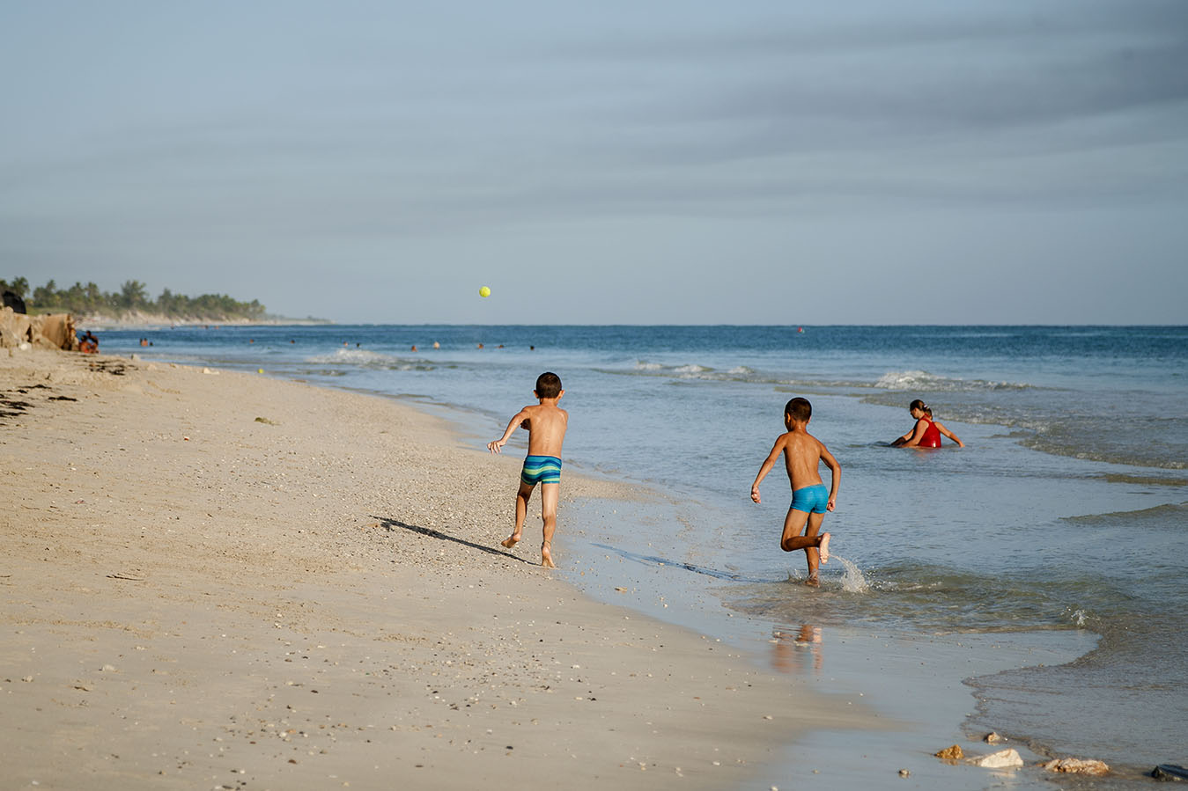
Si vas a construir un hotel cerca de
la playa es necesario conocer si
será afectado por la erosión costera
La erosión costera = la pérdida de la arena de las playas o la disminución de la línea de costa

Slide 4

Problema
Esta empresa realiza diversos estudios e investigaciones entre ellas el transporte de los sedimentos pero estas ecuaciones se calculan con métodos tradicionales (e.d., escribiendo los datos en papel u otro recurso físico), los cuales pueden tener un deterioro en el tiempo, errores en los cálculos y morosidad en la búsqueda de información.

Slide 5
Resultados
Modelación de las interfaces y presentación al cliente
Desarrollo del backend y su compatibilidad con la plantilla
Dominio de la plantilla y sus componentes
Se a desarrollado la historia de usuario a un 50%

Slide 6
Plan de Tareas
Orden de las Acciones y Prioridades:
Desarrollar la Historia De Usuario: Calculo
Desarrollar la Historia de Usuario: Usuarios
Desarrollar la Historia de Usuario: Inicio y las Trazas del Sistema
Desarrollar la Busqueda Avanzada y las Salvas

Slide 7

Esto en un primera etapa de proyecto
porque nuestro objetivo es desarrollar una
aplicación web
Si en este centro se realizaría alguna investigación sobre el transporte de sedimentos. ¿ le gustaría conocer el comportamiento de la playa Siboney
o la de Varadero sin necesidad de hacer un
viaje tan largo ?
Desde aquí mismo sólo con entrar a dirección web.
Imagine que pueda ser usado por
cualquier país del mundo.
Sorprendente Verdad

Slide 8

En la actualidad existen muchas plataformas que permiten la gestión de este proceso pero las mediciones se realizan con equipos y sensores que no contamos en nuestra nación, muchos de esta plataformas no podemos acceder y son con pagos de licencia. El desarrollo de esta herramienta web permitirá soberanía nacional y se adaptará a las condiciones que existen en el país, ya que los modelos de cálculo son del siglo pasado y hoy el comportamiento de las costas es variable

Slide 9
Si todo esto que te he dicho te parece interesante te invito que seas parte de esta investigación
MoreCoasts cuida tu playa
MoreCoast

